Slide 1
BOOT – Kernel BOOT

Slide 2
Core / Kernel (Nucleo)BOOT
O que é o kernel Linux?
O kernel é o componente principal de um sistema operativo Linux e a interface central entre o hardware e os processos executados por um computador. Este estabelece a comunicação entre ambos, e gere recursos de forma eficiente.
A palavra "kernel" em inglês significa grão (uma semente revestida por uma casca dura) e é seguindo essa analogia que ele existe dentro do sistema operacional e controla todas as principais funções do hardware, seja ele um smartphone, um laptop, um servidor ou qualquer outro tipo de computador.

Slide 3
Funções do núcleo
A função primária do Kernel é mediar o acesso aos recursos do computador, incluindo CPU, RAM, recursos de E/S.
A unidade central de processamento (CPU)
Este componente central de um sistema de computador é responsável por executar ou executar programas. O Kernel assume a responsabilidade de decidir a qualquer momento qual dos muitos programas em execução deve ser alocado ao processador ou processadores (cada um dos quais geralmente pode executar apenas um programa por vez).
Memória de acesso aleatório (RAM)
A memória de acesso aleatório é usada para armazenar instruções de programa e dados. Normalmente, ambos precisam estar presentes na memória para que um programa seja executado. Muitas vezes, vários programas vão querer acesso à memória, frequentemente exigindo mais memória do que o computador tem disponível. O Kernel é responsável por decidir qual memória cada processo pode usar e determinar o que fazer quando não houver memória suficiente disponível.
Dispositivos de entrada/saída
Os dispositivos de E/S incluem periféricos como teclados, mouses, unidades de disco, impressoras, adaptadores de rede e dispositivos de exibição. O Kernel aloca solicitações de aplicativos para executar E/S para um dispositivo apropriado e fornece métodos convenientes para usar o dispositivo (normalmente abstraídos até o ponto em que o aplicativo não precisa conhecer os detalhes de implementação do dispositivo).

Slide 4
Gestão de dispositivo
Para executar funções úteis, os processos precisam aceder aos periféricos conectados ao computador, que são controlados pelo kernel por meio de drivers de dispositivo. Um driver de dispositivo é um programa de computador que permite que o sistema operacional interaja com um dispositivo de hardware. Ele fornece ao sistema operativo informações sobre como controlar e comunicar com uma determinada peça de hardware. O driver é uma peça importante e vital para um aplicativo de programa. O objetivo de design de um driver é a abstração; a função do driver é traduzir as chamadas de função exigidas pelo SO (chamadas de programação) em chamadas específicas do dispositivo.
Na teoria, o dispositivo deve funcionar corretamente com o driver adequado. Drivers de dispositivo são usados ​​para coisas como placas de vídeo, placas de som, impressoras, scanners, modems e placas LAN. Os níveis comuns de abstração de drivers de dispositivo são:
Do lado do hardware:
• Interface direta.
• Usando uma interface de alto nível (Video BIOS).
• Usando um driver de dispositivo de nível inferior (drivers de arquivo usando drivers de disco).
• Simulando o trabalho com hardware, enquanto faz algo totalmente diferente.
Do lado do software:
• Permitir ao sistema operativo acesso direto aos recursos de hardware.
• Implementando apenas primitivas.
• Implementação de uma interface para software sem driver (Exemplo: TWAIN).
• Implementação de uma linguagem, às vezes de alto nível (Exemplo PostScript).

Slide 5
boot de um computador
1. Acede a memória CMOS, um circuito integrado que grava informações referentes ao hardware. Nela, o BIOS estabelece reconhecimento e comunicação com peças tais como placas de vídeo e memória RAM.
2. A segunda fase, conhecida como Power-on Self Test (POST) nada mais é do que um conjunto de teste que a BIOS realiza para saber se tudo está se inicializando da maneira correta. Quando alguns componentes essenciais estão em falta, alguns beeps ou mensagens na tela alertam o utilizador.
A etapa seguinte consiste na procura de alguma fonte para inicializar o sistema operacional. Tal fonte é configurável e pode ser um disco rígido (padrão), CD-ROM, pendrive, disquete, entre outros.
4. Agora, o BIOS lê o setor zero (que contém apenas 512 bytes, denominado Master Boot Record) do HD. Essa área contém um código que alavanca a inicialização do sistema Operativo. Outros dispositivos de boot (CDs, disquetes etc.) têm a capacidade de emular esse setor zero.
No caso do Windows, o Master Boot Record (MBR) verifica qual partição do HD está ativa (configurada como Master) e inicializa o “setor um” dela — essa área tem um código com a simples missão de carregar o setor dois.
A etapa seguinte consiste na leitura de um arquivo de configuração de boot, o Boot Loader (quando falamos do Windows, trata-se do NTLDR).
A partir dele, é inicializado o núcleo (kernel). Assim como o BIOS estabelece a ligação entre hardware e sistema, o kernel serve para fixar uma comunicação estável entre hardware e software. Nessa fase, é ele quem assume o controle do computador.
O kernel carrega os arquivos principais e informações básicas do sistema operativo (incluindo o registro), além de relacionar os componentes de hardware com as respectivas DLLs e drivers.
No entanto, o kernel não carrega todos os processos para não sobrecarregar o sistema — apenas as operações essenciais são colocadas em atividade para possibilitar o início do Windows.
A tela de escolha do utilizador é exibida e, após o login, os programas relacionados para começar junto com o sistema são carregados.

Slide 6
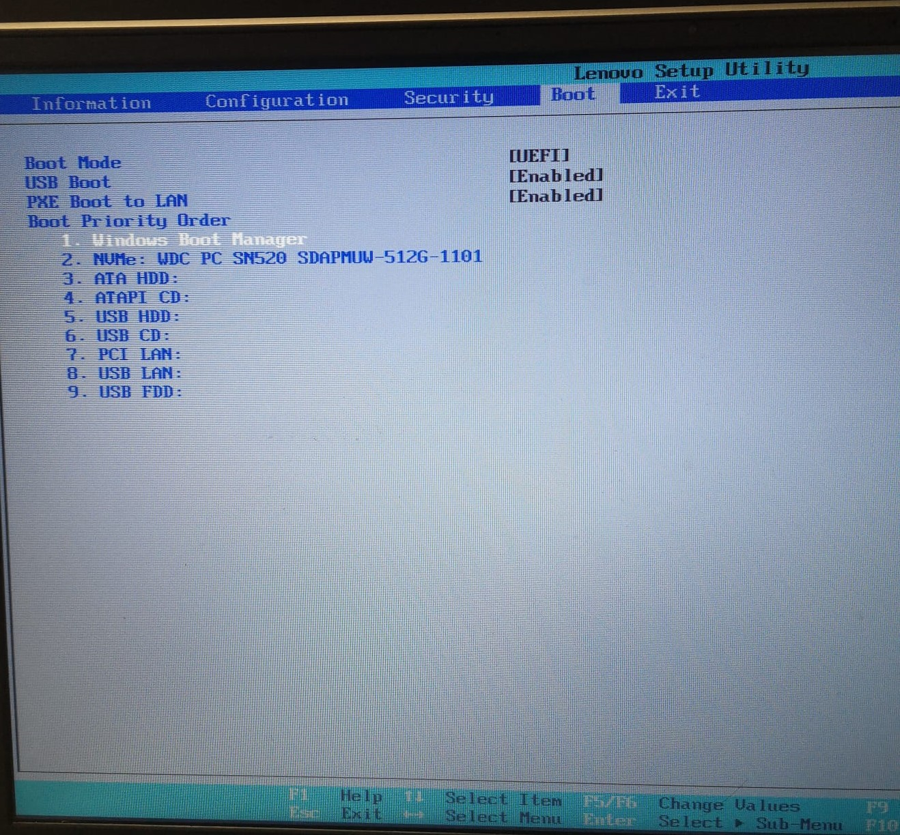
Modo do Boot e ordem de prioridade das fontes para o boot

Slide 7
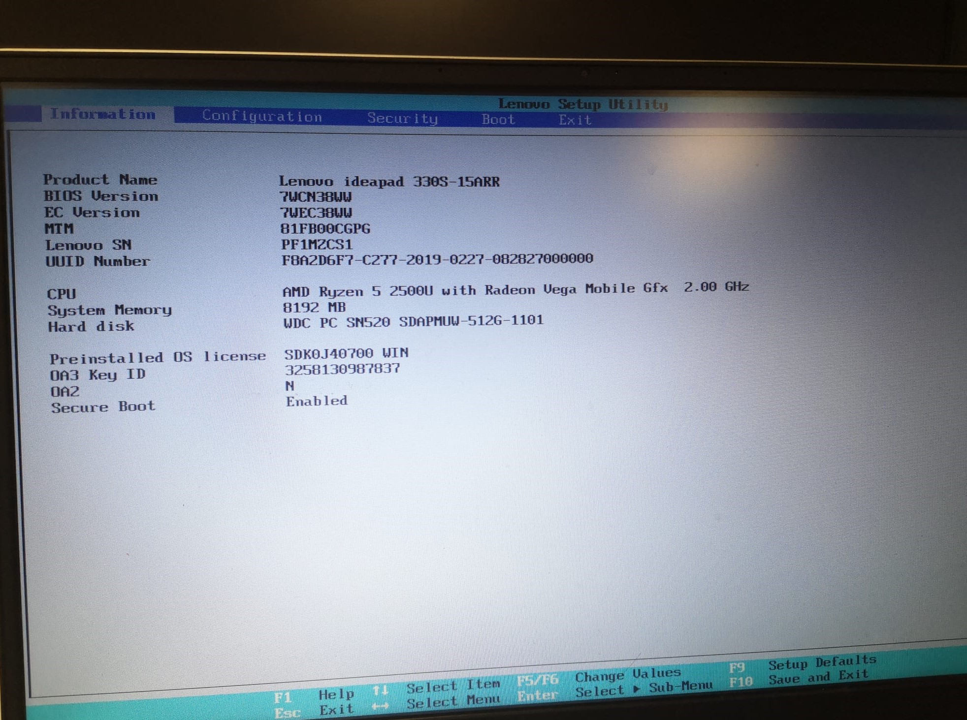
Informação da Máquina retirada da ferramenta de arranque Lenovo – PC pessoal

Slide 8
Próximos slides com Fluxos exemplificativos da sequencia do processo de boot

Slide 9
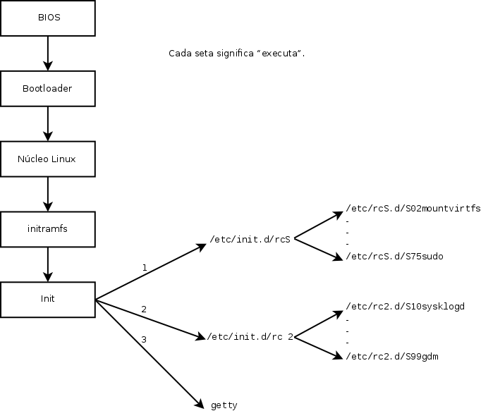

Slide 10
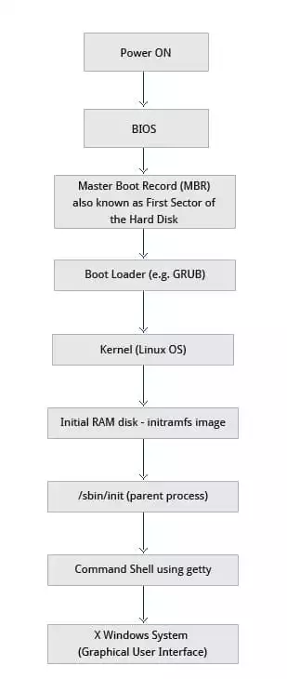

Slide 11
